Slide 1
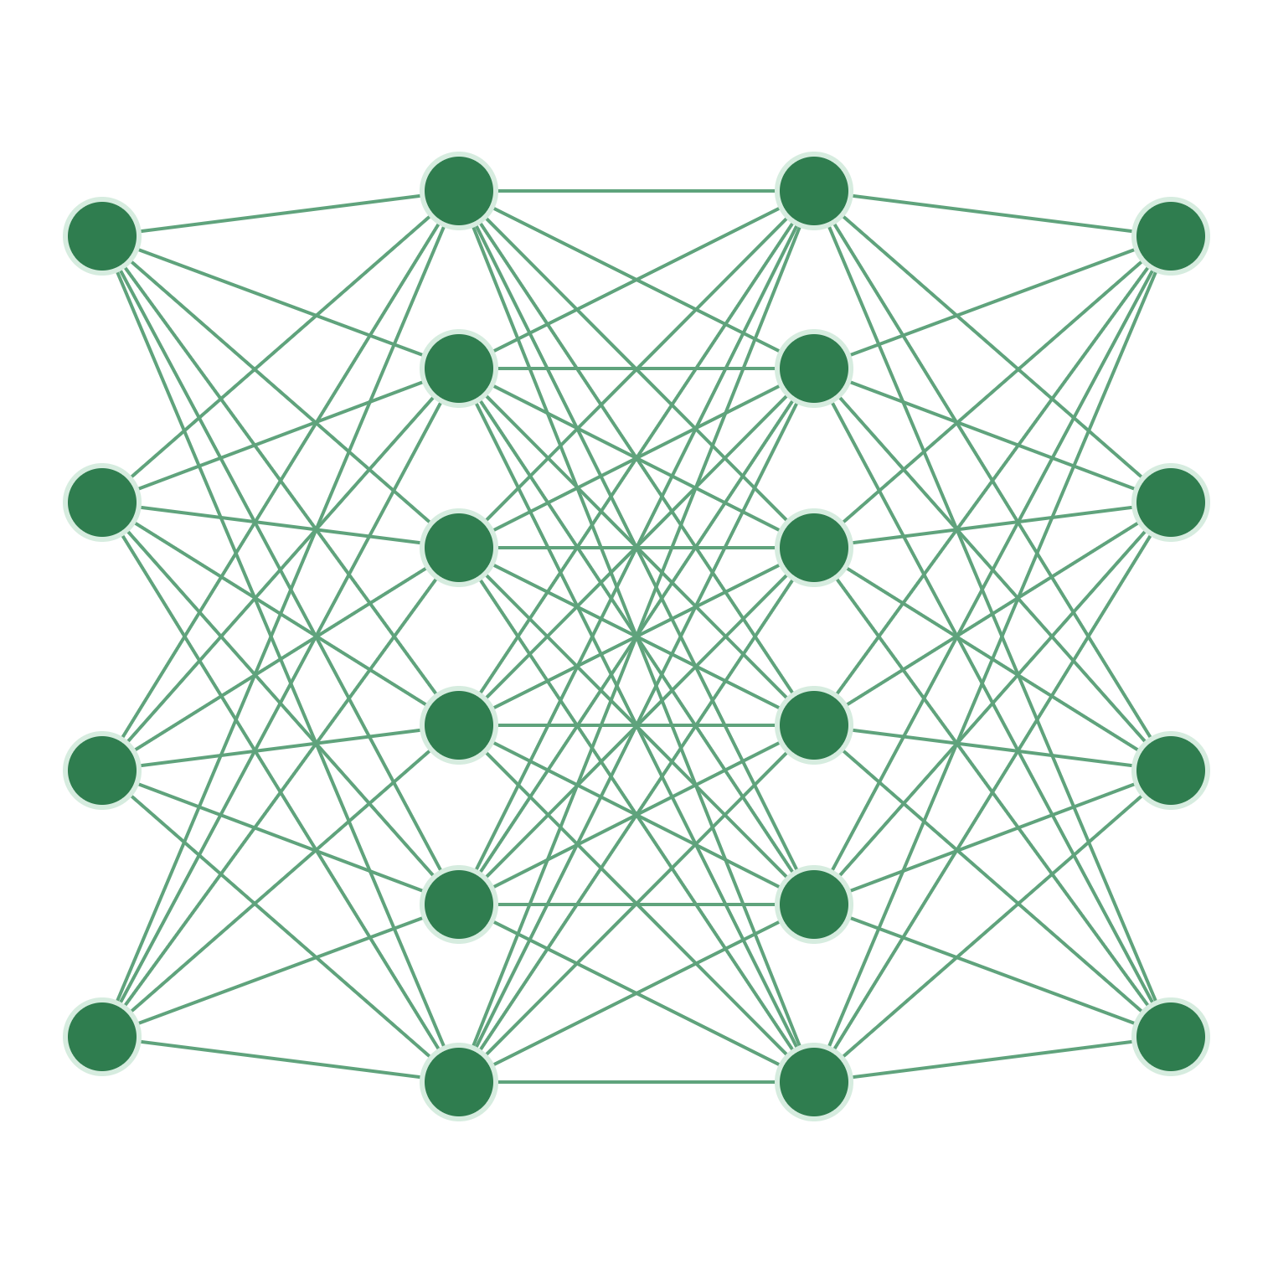
FATEC VOTORANTIM - DIREITO CIBERNÉTICO
Aspectos Jurídicos da Inteligência Artificial e dos Algoritmos
Prof. Dra. Evelyn S.

Slide 2



O que interessa ao Direito quando falamos em IA
Para fins jurídicos, importa menos a definição técnica de inteligência artificial e mais a forma como o sistema participa de uma decisão que afeta alguém.
Sistemas baseados em regras
Machine learning clássico
Redes neurais profundas
Regras explícitas, do tipo "se isso, então aquilo". A decisão é rastreável até uma norma escrita por quem programou o sistema.
Árvores de decisão, regressões e modelos estatísticos que aprendem padrões dos dados. Em geral, ainda parcialmente interpretáveis.
Milhões de parâmetros ajustados estatisticamente durante o treinamento. A decisão não se reduz a uma regra única..
Quanto mais complexo o modelo, maior tende a ser o ganho de acurácia e maior a perda de explicabilidade, O QUE PODE LEVAR A PROBLEMAS JURÍDICOS.
2

Slide 3






Decisões algorítmicas afetam direitos concretos
Crédito e consumo
Trabalho em plataforma
Benefícios sociais
Concessão ou negativa de crédito com base em escore estatístico.
Detecção automatizada de fraude em programas de transferência de renda.
Distribuição de turnos, avaliação e desligamento por algoritmo de gestão.
Segurança pública
Justiça criminal
Educação
Reconhecimento facial em espaços públicos e sistemas de vigilância.
Avaliação de risco de reincidência usada em sentenças e liberdade condicional.
Seleção e admissão de estudantes ao ensino superior por plataformas nacionais.
Cada um desses seis setores já gerou pelo menos uma decisão judicial real.
3

Slide 4
Como a regulação de IA foi se formando, ano a ano
2016
2018
2019
2021
GDPR é aprovado na UE, art. 22 trata de decisões automatizadas
LGPD é sancionada no Brasil (Lei nº 13.709/2018)
Princípios de IA da OCDE (revisados em 2024)
Recomendação da UNESCO sobre Ética da IA
2023
2024
2025
2026
PL 2338/2023 é apresentado no Senado Federal
EU AI Act entra em vigor (Regulamento 2024/1689)
CNJ atualiza as regras de uso de IA no Judiciário
PL 2338 aguarda votação final na Câmara dos Deputados
Note o intervalo: entre a assinatura do GDPR (2016) e a votação final do Marco Legal da IA no Brasil (ainda em 2026) são dez anos de amadurecimento regulatório, e o texto brasileiro segue em tramitação.
4

Slide 5
Por que regular a inteligência artificial?
Sistemas de IA já tomam decisões com efeitos diretos sobre pessoas como crédito, emprego, saúde, justiça, mobilidade muitas vezes de forma opaca e com vieses herdados dos dados de treinamento. A autonomia dessas decisões desafia os institutos tradicionais de imputação de responsabilidade.
1
2
3
Sem lei geral
LGPD é parcial
CC e CDC insuficientes
O Brasil ainda não tem uma legislação horizontal específica para IA.
O art. 20 da LGPD só protege quando há tratamento de dados pessoais.
Regras gerais de culpa e de defeito do produto não foram pensadas para sistemas autônomos e opacos.
5
Notes:
Perguntar em sala: quais decisões automatizadas os alunos já enfrentaram no dia a dia (score de crédito, recomendação de vaga, seguro)? Isso ajuda a tornar concreto o 'vazio normativo'.

Slide 6



Princípios de transparência, explicabilidade e responsabilidade
Transparência
Explicabilidade
Responsabilidade
O titular deve poder saber que uma decisão foi tomada por um sistema automatizado, e não apenas presumir isso. Princípio de transparência da Recomendação da OCDE sobre IA (2019, rev. 2024).
Capacidade de traduzir em linguagem compreensível os critérios e a lógica geral de um resultado, mesmo quando o modelo técnico não é totalmente interpretável. Também consta na Recomendação da UNESCO sobre a Ética da IA (2021).
Existência de mecanismos que permitam identificar quem responde pelo funcionamento do sistema e reparar eventuais danos. Corresponde ao princípio de accountability da OCDE.
6

Slide 7

A porta de entrada: princípios da LGPD
LEI Nº 13.709/2018 (LGPD) · ART. 6º, INCISOS VI E IX
VI. transparência: garantia, aos titulares, de informações claras, precisas e facilmente acessíveis sobre a realização do tratamento e os respectivos agentes de tratamento [...];
IX. não discriminação: impossibilidade de realização do tratamento para fins discriminatórios ilícitos ou abusivos.
Esses dois incisos do art. 6º da LGPD são a porta de entrada para discutir juridicamente qualquer sistema de IA que trate dados pessoais no Brasil, antes mesmo de chegar ao art. 20.
7

Slide 8

O direito de revisão de decisões automatizadas
LEI Nº 13.709/2018 (LGPD) · ART. 20, CAPUT E § 1º (redação da Lei nº 13.853/2019)
Caput. O titular dos dados tem direito a solicitar a revisão de decisões tomadas unicamente com base em tratamento automatizado de dados pessoais que afetem seus interesses, incluídas as decisões destinadas a definir o seu perfil pessoal, profissional, de consumo e de crédito ou os aspectos de sua personalidade.
§ 1º. O controlador deverá fornecer, sempre que solicitadas, informações claras e adequadas a respeito dos critérios e dos procedimentos utilizados para a decisão automatizada, observados os segredos comercial e industrial.
O próprio § 1º já embute a tensão que vamos explorar no Bloco 2: o direito à explicação convive, na mesma frase, com a proteção ao segredo comercial e industrial.
8

Slide 9


Direito comparado: decisão automatizada
GDPR (União Europeia) · Art. 22, § 1º
LGPD (Brasil) · Art. 20, caput
"O titular tem o direito de não ficar sujeito a nenhuma decisão tomada exclusivamente com base no tratamento automatizado [...] que produza efeitos jurídicos que lhe digam respeito ou que o afete significativamente de forma similar."
"O titular dos dados tem direito a solicitar a revisão de decisões tomadas unicamente com base em tratamento automatizado de dados pessoais que afetem seus interesses [...]."
MODELO DE OPOSIÇÃO PRÉVIA
MODELO DE REVISÃO POSTERIOR
O modelo europeu autoriza, em regra, que a pessoa se oponha previamente à decisão automatizada. O modelo brasileiro permite pedir a revisão depois de a decisão já ter sido tomada. É uma diferença de desenho jurídico com efeitos práticos relevantes para quem constrói esses sistemas.
9

Slide 10



PL 2338/2023: o Marco Legal da IA no Brasil
Status em agosto de 2026: aprovado pelo Senado Federal em 2024; em análise na Comissão Especial da Câmara dos Deputados; votação final do plenário prevista para o decorrer de 2026.
Risco excessivo: sistemas proibidos
Ex.: manipulação comportamental prejudicial e pontuação social generalizada por autoridades públicas.
Alto risco: permitidos com governança reforçada
Ex.: crédito, emprego, saúde, segurança pública e justiça, com documentação e auditoria obrigatórias.
Demais sistemas: obrigações gerais
Transparência básica e boas práticas de desenvolvimento, sem o mesmo nível de exigência documental.
Direitos previstos no texto em tramitação: explicação sobre decisões automatizadas, contestação e revisão humana, e vedação a sistemas integralmente opacos em contextos de alto risco.
Como o texto ainda pode ser alterado até a votação final, o conteúdo aqui descrito reflete a versão em tramitação, não uma lei em vigor.
10

Slide 11
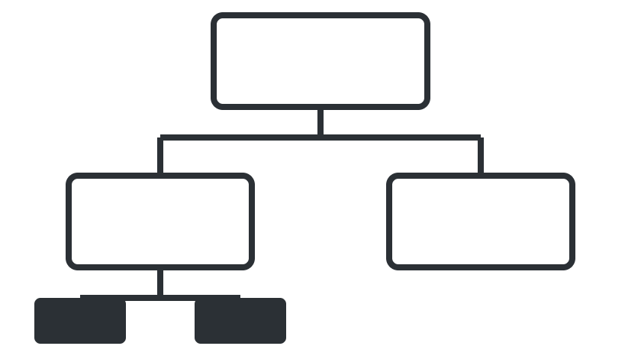
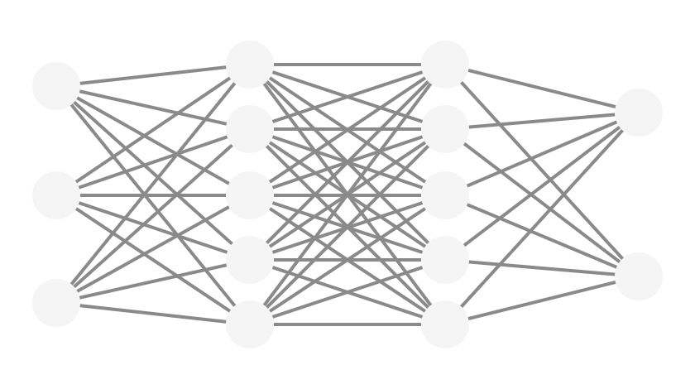
O que é, tecnicamente, uma caixa-preta algorítmica
Chama-se “caixa-preta” o sistema cujas entradas e saídas são observáveis, mas cujo caminho interno de decisão não pode ser reconstruído em uma explicação simples e verdadeira.
Sistema de regras explícitas
Rede neural profunda
Ex.: “negar crédito se renda < X e dívida > Y”. É auditável por leitura direta do código, artigo por artigo, regra por regra.
Milhões de parâmetros ajustados estatisticamente no treinamento. A “regra” que gerou uma decisão não existe como frase: está distribuída, de forma não linear, entre esses parâmetros.
Caixa-preta não é sinônimo de sistema ruim. Frequentemente é o modelo mais opaco que apresenta a melhor performance estatística.
11

Slide 12




Problema jurídico
Devido processo e direito de defesa
Ônus da prova
Como provar discriminação algorítmica sem acesso ao funcionamento do sistema? A LGPD (art. 20, § 2º) responde em parte, prevendo auditoria pela ANPD.
Como contestar uma decisão cujo critério não se conhece?
Explicação x segredo comercial
Fiscalização e auditabilidade
Até onde vai a proteção da propriedade intelectual do algoritmo (Aula 2) antes de esbarrar no direito do titular de dados?
Reguladores setoriais têm meios técnicos e legais para auditar sistemas que nem seus próprios criadores conseguem explicar totalmente?
12

Slide 13


O segredo comercial x O direito à explicação
Segredo comercial e industrial
Direito à explicação
Art. 195 da Lei nº 9.279/96. Protege o algoritmo como ativo competitivo.
LGPD art. 20, § 1º; GDPR art. 22; PL 2338/2023. Protege a pessoa afetada pela decisão.
Nenhuma das duas normas anula a outra. A própria LGPD resolve parcialmente o impasse no art. 20, § 2º: quando a explicação for insuficiente por causa do segredo comercial, a ANPD pode realizar auditoria para verificar aspectos discriminatórios, sem que o algoritmo em si precise ser publicado.
13

Slide 14

01
CASO 1 · JUSTIÇA CRIMINAL
State v. Loomis
Suprema Corte de Wisconsin (EUA) · 881 N.W.2d 749 · decidido em 13 de julho de 2016
OS FATOS
Em fevereiro de 2013, Eric Loomis foi associado a um veículo usado em um tiroteio e confessou dois crimes menos graves (fuga de policial e uso de veículo sem autorização do dono). Na sentença, o juiz consultou o COMPAS, sistema privado de avaliação de risco de reincidência, que classificou Loomis como “alto risco”. A pena foi fixada em 6 anos de prisão.
O ARGUMENTO DA DEFESA
Usar um algoritmo proprietário, cujo funcionamento interno é segredo comercial, para fundamentar uma pena viola o devido processo, porque impede o réu de contestar a cientificidade e a precisão do instrumento.
14

Slide 15
01
CASO 1 · JUSTIÇA CRIMINAL
State v. Loomis: a decisão
Suprema Corte de Wisconsin (EUA) · cert. negado pela Suprema Corte dos EUA em 26 de junho de 2017
O QUE O TRIBUNAL DECIDIU
A Suprema Corte de Wisconsin manteve a condenação. Autorizou o uso do COMPAS como um entre vários fatores da sentença, desde que o juiz seja advertido sobre as limitações do instrumento (inclusive seu caráter proprietário e a impossibilidade de auditoria plena) e desde que o escore não seja o único nem o fator determinante da pena.
O DESFECHO
A Suprema Corte dos Estados Unidos recusou o recurso (certiorari negado), o que manteve a decisão de Wisconsin como palavra final do caso. É a decisão mais citada no mundo sobre uso de IA opaca em decisão que priva alguém de liberdade, mas não resolveu a tensão entre segredo comercial e devido processo, apenas administrou o risco.
15

Slide 16

02
CASO 2 · BENEFÍCIOS SOCIAIS
O caso SyRI
Rechtbank Den Haag (Tribunal Distrital de Haia, Países Baixos) · proc. C/09/550982/HA ZA 18-388 · 5 de fevereiro de 2020
O SISTEMA
O SyRI (System Risk Indication) cruzava, de forma automatizada, dados de diferentes órgãos públicos (receita, previdência, imigração) para calcular um escore de risco de fraude em benefícios sociais, usando um modelo cujo funcionamento interno o próprio governo se recusou a divulgar publicamente.
QUEM PROCESSOU O ESTADO
Uma coalizão de sindicatos e organizações de direitos civis holandesas, sustentando violação do direito à privacidade previsto no art. 8º da Convenção Europeia de Direitos Humanos.
16

Slide 17
02
CASO 2 · BENEFÍCIOS SOCIAIS
O caso SyRI: a decisão
Rechtbank Den Haag · decisão de primeira instância, sem recurso do governo holandês
O QUE O TRIBUNAL DECIDIU
Declarou a legislação que autorizava o SyRI incompatível com o art. 8º da Convenção Europeia de Direitos Humanos, determinando a suspensão imediata do sistema.
O FUNDAMENTO CENTRAL
A opacidade do modelo impedia qualquer pessoa, inclusive os próprios juízes, de verificar quais critérios levavam alguém a ser marcado como suspeito. O sistema era aplicado de forma concentrada em bairros de baixa renda, o que a decisão tratou como fator agravante de desproporcionalidade.
POR QUE IMPORTA
É a primeira decisão judicial de um tribunal europeu a suspender integralmente um sistema estatal de IA por falta de transparência, e tornou-se referência para o debate sobre uso de IA pelo poder público em qualquer país, inclusive o Brasil.
17

Slide 18

03
CASO 3 · TRABALHO EM PLATAFORMA
O algoritmo Frank, da Deliveroo
Tribunale di Bologna (Itália), Seção Trabalhista · ordinanza de 31 de dezembro de 2020
O SISTEMA
O algoritmo Frank calculava dois índices (confiabilidade e participação) para priorizar o acesso dos entregadores aos melhores turnos. Quem cancelava um turno com menos de 24 horas de antecedência perdia pontos, sem distinção do motivo: doença, cuidado de filho ou participação em greve recebiam o mesmo tratamento.
A DECISÃO
O tribunal reconheceu discriminação indireta, porque o algoritmo tratava de forma idêntica situações objetivamente diferentes, penalizando igualmente quem faltava sem justificativa e quem exercia um direito, como o direito de greve. Sugeriu que empresas que usam algoritmos de gestão de trabalho adotem “ethics by design”: avaliação dos riscos éticos e discriminatórios já na fase de desenho do sistema.
18

Slide 19

04
CASO 4 · EDUCAÇÃO
O caso Parcoursup
Conseil Constitutionnel (França) · Décision nº 2020-834 QPC · 3 de abril de 2020
O SISTEMA
Parcoursup é a plataforma nacional francesa que usa algoritmos locais, definidos por cada instituição de ensino, para processar a candidatura de estudantes ao ensino superior.
A DECISÃO
O Conselho validou o uso do sistema, mas impôs que os candidatos não selecionados tenham direito a conhecer os critérios que fundamentaram a decisão e a extensão em que o processamento algorítmico foi utilizado, preservando um responsável humano para revisar o resultado.
A DIFERENÇA EM RELAÇÃO A LOOMIS E SYRI
Aqui o tribunal não exigiu a divulgação do funcionamento técnico do algoritmo em si, apenas dos critérios gerais de decisão: o que a doutrina chama de “transparência de resultado” em vez de “transparência de código”.
19

Slide 20

05
CASO 5 · SEGURANÇA E TRANSPORTE (BRASIL)
Reconhecimento facial no Metrô de São Paulo
TJSP, 5ª e 8ª Câmaras de Direito Público · liminar em 22/03/2022, mantida em 18/04/2022, sentença de mérito em 12/05/2023
AS PARTES
Ação civil pública movida por Idec, Defensorias Públicas do Estado e da União, Intervozes, Artigo 19 e outras entidades, contra a concessionária da Linha 4 Amarela do Metrô de São Paulo.
A DECISÃO
Suspensão do sistema de captação de dados biométricos faciais dos usuários (cerca de 4 milhões de passageiros por dia), por ausência de informação clara e de consentimento válido para tratar dado biométrico, categoria de dado sensível pela LGPD. A sentença de 2023 condenou a concessionária a pagar R$ 500 mil por dano moral coletivo, revertidos ao Fundo de Defesa dos Direitos Difusos.
20

Slide 21

06
CASO 6 · CRÉDITO E CONSUMO (BRASIL)
STJ, Súmula nº 550
Superior Tribunal de Justiça, Segunda Seção · aprovada em 14/10/2015 (anterior à LGPD), com base em recursos repetitivos como o REsp 1.419.697/RS
O TEXTO DA SÚMULA
“A utilização de escore de crédito, método estatístico de avaliação de risco, não constitui prática comercial abusiva, sendo desnecessário o consentimento do consumidor previamente à formação do respectivo banco de dados.”
AS CONDIÇÕES IMPOSTAS PELO PRÓPRIO STJ
Respeito aos limites do art. 43 do Código de Defesa do Consumidor, vedação ao uso de informações excessivas ou sensíveis, e direito do consumidor a solicitar esclarecimentos sobre as informações usadas em seu desfavor.
21

Slide 22


Três implicações éticas que atravessam os seis casos
Viés algorítmico
Modelos aprendem com dados históricos. Se esses dados carregam desigualdades passadas (crédito, contratação, policiamento), o modelo tende a reproduzir, e em escala amplificar, essas desigualdades.
Assimetria de poder e de informação
Quem constrói e opera o sistema entende como ele funciona. Quem é avaliado por ele, não. Essa assimetria é o pano de fundo comum aos seis casos do Bloco 2.
“Automation bias”
Tendência humana a confiar excessivamente em uma recomendação por ela vir de um sistema automatizado, mesmo quando um julgamento humano razoável identificaria o erro.
É um dos riscos que a Resolução do CNJ tenta neutralizar ao exigir supervisão humana efetiva sobre o uso de IA no Judiciário
22

Slide 23




Responsabilidade civil: sistema de IA causa dano, quem responde?
Se um sistema de IA nega crédito indevidamente, recomenda uma demissão discriminatória ou gera um diagnóstico errado. Quem responde civilmente?
Quem desenvolveu o modelo-base
Quem o adaptou ou treinou com dados próprios
Quem o implantou e o usa em produção
Quem operou o sistema no caso concreto
Nenhum desses quatro candidatos tem, hoje, uma resposta legal específica no Brasil.
O QUE JÁ EXISTE
O QUE FALTA
Responsabilidade objetiva do controlador e do operador pelo tratamento de dados pessoais (LGPD, arts. 42 a 45, vistos na Aula 1) e o regime geral do Código Civil e do Código de Defesa do Consumidor.
Um regime específico para a cadeia de responsabilidade em sistemas de IA com múltiplos agentes técnicos: exatamente o ponto que o PL 2338/2023 tenta, e ainda não conseguiu, equacionar.
23

Slide 24


IA no Judiciário: uma exceção que já virou norma
Resolução CNJ nº 615, de 11 de março de 2025 (atualiza a Resolução CNJ nº 332/2020), aprovada pelo Plenário do CNJ em fevereiro de 2025, com participação da OAB na construção do texto.
Exigência de supervisão humana efetiva sobre qualquer uso de IA no processo judicial
Vedação a sistemas que classifiquem pessoas por características pessoais para prever comportamento criminal
Proibição de que a IA substitua integralmente a decisão judicial
Relatórios periódicos de transparência sobre as ferramentas usadas por cada tribunal
Exigência de avaliação de impacto algorítmico e auditoria
24

Slide 25



Ainda não está regulamentado na responsabilidade civil e cadeias de fornecimento de IA
Regime de responsabilidade civil específico para IA autônoma
Cadeias complexas de fornecimento de IA
O PL 2338/2023 propõe um regime, mas ele não é lei ainda, e o texto pode mudar até a votação final na Câmara dos Deputados.
É comum hoje uma empresa usar um modelo de terceiro (por exemplo, um modelo de linguagem de grande porte) como base, ajustá-lo com dados próprios e disponibilizá-lo a um cliente final. A legislação brasileira ainda não diz, com clareza, como essa cadeia se divide em termos de responsabilidade.
25

Slide 26



Personalidade jurídica, deepfakes e modelos de fronteira
Personalidade jurídica da IA
Deepfakes
Modelos de fronteira e risco sistêmico
O EU AI Act já trata do tema para modelos de propósito geral; o Brasil ainda não tem critério legal específico para modelos de grande escala usados como infraestrutura por outras empresas.
Em 2017, o Parlamento Europeu chegou a sugerir estudar uma “personalidade eletrônica” para robôs autônomos. A proposta foi amplamente criticada pela comunidade acadêmica e não avançou. Segue teórica, sem previsão legal em qualquer jurisdição relevante.
Existem normas penais brasileiras pontuais aplicáveis a alguns contextos (calúnia, difamação, crimes eleitorais), mas não uma disciplina legal específica e geral sobre criação e distribuição de conteúdo sintético.
26

Slide 27



O papel do cientista de dados enquanto a lei não chega
Enquanto essas lacunas não são preenchidas por lei, três práticas reduzem o risco jurídico de quem constrói sistemas de IA:
Documentar desde o início
Manter registro técnico reconstituível
Prever revisão humana efetiva
Que dados foram usados, que variáveis foram excluídas e por quê, que testes de viés foram feitos.
Um canal de revisão real, e não apenas formal, para decisões que afetem direitos de terceiros, desde o desenho do sistema.
Permitir reconstruir, ainda que de forma aproximada, os critérios gerais de uma decisão específica, mesmo em modelos complexos.
27

Slide 28
PL 2.338/2023: onde estamos
Maio/2023
Dez/2024
2025–2026
2026 (previsão)
Apresentação
Aprovação no Senado
Comissão Especial (Câmara)
Votação em plenário
Rodrigo Pacheco apresenta o PL, com base em relatório de comissão de juristas.
Texto substitutivo do Sen. Eduardo Gomes é aprovado no plenário do Senado.
Expectativa de votação final ainda em 2026, com possível retorno ao Senado.
Tramitação na Câmara dos Deputados, com debate sobre pontos como a Redata.
Autoria: PL apresentado por Rodrigo Pacheco, então presidente do Senado, a partir do relatório da comissão de juristas presidida pelo min. Ricardo Villas Bôas Cueva.
28
Notes:
Reforçar que a data de votação é sempre 'prevista' — a tramitação já sofreu atrasos sucessivos (era esperada em maio/2026, depois adiada). Bom gancho para falar de tramitação legislativa real x cronogramas anunciados.

Slide 29
A abordagem baseada em risco
PL 2.338/2023 e EU AI Act partem da mesma lógica regulatória: quanto maior o potencial de dano de um sistema de IA, mais intensas as obrigações e proibições que recaem sobre ele. É uma alternativa à regulação uniforme, permite diferenciar um filtro de spam de um sistema de crédito automatizado.
Inaceitável / excessivo — proibido
Alto — obrigações reforçadas
Limitado — deveres de transparência
Mínimo — uso livre
↑ intensidade regulatória
29
Notes:
A pirâmide combina a terminologia dos dois diplomas para fins didáticos — no PL são só duas categorias (risco excessivo e alto risco); no EU AI Act são quatro. O próximo slide detalha cada um separadamente.

Slide 30


Categorização de riscos no PL brasileiro
Risco excessivo (art. 14)
Alto risco (art. 17)
PRÁTICAS VEDADAS
OBRIGAÇÕES REFORÇADAS
Técnicas subliminares que causem dano
Exploração de vulnerabilidades de grupos específicos
Pontuação social universal pelo poder público
Infraestruturas críticas e educação
Recrutamento, crédito e serviços essenciais
Saúde, biometria, justiça e veículos autônomos
30
Notes:
Destacar: para alto risco, o PL exige documentação do ciclo de vida, gestão de dados contra vieses, explicabilidade, testes de confiabilidade e supervisão humana (arts. 19-20).

Slide 31
Categorização de riscos no regulamento europeu: EUA IA ACT
Inaceitável
Alto risco
Limitado
Mínimo
Práticas proibidas: manipulação subliminar, vigilância biométrica em tempo real em espaços públicos (com exceções limitadas).
Sistemas do Anexo III: gestão de risco, governança de dados, documentação técnica, supervisão humana e certificação.
Deveres de transparência — ex.: chatbots e deepfakes precisam se identificar como tal.
Uso livre, sem obrigações específicas (ex.: filtros de spam, videogames com IA).
31
Notes:
Comparar com o slide anterior: o EU AI Act tem 4 categorias e é mais prescritivo tecnicamente; o PL brasileiro tem 2 categorias de risco regulado mas compensa com um regime de responsabilidade civil mais robusto (próximos slides).

Slide 32




PL: 2.338/2003 e os direitos das pessoas afetadas
Informação prévia e clara
Explicação em até 15 dias
Sobre o caráter automatizado da decisão e os dados utilizados.
Critérios e fatores considerados na decisão automatizada (art. 8º).
Contestação e revisão
Intervenção humana
Direito de contestar decisões com efeitos jurídicos relevantes (art. 9º).
Obrigatória em decisões significativas ou riscos irreversíveis (art. 10).
Além disso: vedação à discriminação direta ou indireta e avaliação de impacto algorítmico obrigatória para sistemas de alto risco (art. 22).
32
Notes:
Comparar com o art. 20 da LGPD, que já previa direito à explicação e revisão — o PL amplia isso mesmo quando não há tratamento de dados pessoais em sentido estrito.

Slide 33

Responsabilidade civil: o desafio da IA
Antes do PL, danos causados por IA precisam ser encaixados em institutos pensados para outro contexto:
1
2
Código Civil
Código de Defesa do Consumidor
Responsabilidade subjetiva (culpa) como regra — arts. 186 a 188. Objetiva só em atividades de risco (art. 927, § único).
Responsabilidade objetiva do fornecedor por defeito — arts. 7º, 18 e 25 — com inversão do ônus da prova (art. 6º, VIII).
Perguntas sem resposta clara: quem é o “fornecedor” desenvolvedor, operador, integrador ou usuário? Como estabelecer o nexo causal entre o output e o dano?
33
Notes:
Esse é o ponto de virada da aula: a partir daqui, mostrar como o PL tenta resolver exatamente essas perguntas nos arts. 27 e 28.

Slide 34
PL - Arts. 27 e 28 estabelece o novo regime
Art. 27. “O fornecedor ou operador de sistema de inteligência artificial que cause dano patrimonial, moral, individual ou coletivo é obrigado a repará-lo integralmente, independentemente do grau de autonomia do sistema.”
§ 1º — Alto risco / risco excessivo
§ 2º — Demais sistemas
Responsabilidade OBJETIVA, seria a não precisa provar culpa. Solidária, na medida da participação de cada agente no dano.
Presunção de culpa do agente causador, com inversão do ônus da prova em favor da vítima.
Art. 28 — excludentes: não colocação do sistema em circulação/uso, ou fato exclusivo da vítima, de terceiro, ou caso fortuito externo.
34
Notes:
Ponto central da aula. Verificado contra o texto oficial do Senado — a citação do art. 27 é literal. Perguntar: essa solidariedade 'na medida da participação' é operacionalizável na prática, com cadeias de desenvolvimento complexas (modelo-base, fine-tuner, integrador, operador)?

Slide 35


Lacunas, desafios e sanções
Definição de “alto risco” é ampla e depende de lista atualizável por regulamento
Sanções administrativas
Prova do nexo causal continua difícil mesmo com inversão do ônus, em cadeias com múltiplos agentes
R$ 50 milhões
Critérios de rateio da solidariedade “na medida da participação” não são detalhados
Interface com a LGPD precisa ser esclarecida para evitar conflito de competência
ou até 2% do faturamento da pessoa jurídica privada — o que for maior — além de advertência, publicização e suspensão da operação (art. 36).
Nó institucional: a efetividade de todo o sistema depende de uma autoridade fiscalizadora (provavelmente a ANPD) com capacidade técnica e orçamento para atuar — algo que a lei ainda não resolve.
35
Notes:
Valores de multa conferidos no texto oficial (art. 36, II). Boa transição para discutir enforcement: lei sem autoridade estruturada tende a ficar no papel.

Slide 36
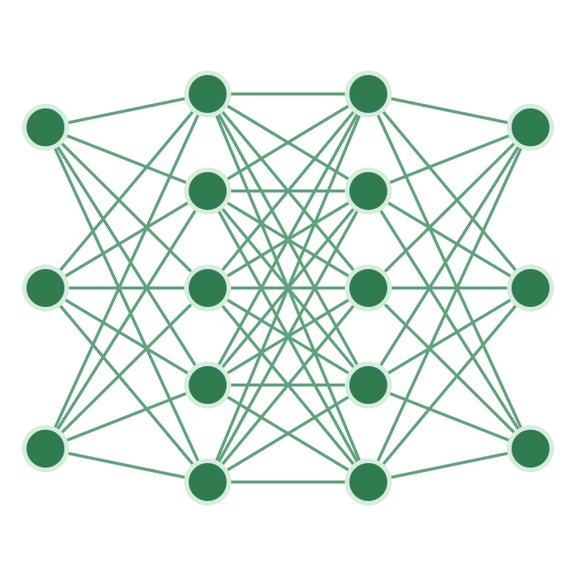
Dinâmica: cenário para debate
CENÁRIO, INSPIRADO NO CASO REAL SyRI (PAÍSES BAIXOS, 2020), ADAPTADO AO CONTEXTO BRASILEIRO
Um município brasileiro contrata uma equipe de ciência de dados para construir um sistema de IA que cruza dados de diferentes secretarias (assistência social, receita municipal, saúde) para identificar suspeitas de fraude em um programa de transferência de renda. O modelo usa uma rede neural com ótima performance estatística, mas cujos critérios internos não podem ser resumidos em regras simples. Famílias sinalizadas pelo sistema têm o benefício suspenso automaticamente, até revisão manual, que hoje leva em média 90 dias.
Pergunta disparadora: esse sistema pode ser implantado como está descrito? O que precisaria mudar?
36

Slide 37




Grupo 1 · Secretaria Municipal de Assistência Social
Grupo 2 · Defensoria Pública e famílias afetadas
Defende o sistema como forma de proteger recursos públicos escassos e ampliar a eficiência da fiscalização.
Representa quem teve o benefício suspenso e argumenta com base em SyRI, na LGPD e no direito de defesa.
Grupo 3 · Equipe de ciência de dados responsável pelo sistema
Grupo 4 · Painel de aplicação da lei
Decide o caso à luz da LGPD, do PL 2338/2023 em tramitação e dos seis precedentes estudados no Bloco 2.
Explica as escolhas técnicas possíveis, entre trade-offs de acurácia, explicabilidade e prazo de revisão.
37

Slide 38
Perguntas orientadoras
1
A suspensão automática do benefício, antes da revisão humana, é compatível com o art. 20 da LGPD? E com os precedentes de Loomis e SyRI?
2
Como equilibrar a eficiência estatística de um modelo mais opaco com o dever de explicação a famílias de baixa renda, que muitas vezes têm menor acesso a assistência jurídica?
3
Que exigências técnicas mínimas (documentação, auditoria, revisão humana) o Grupo 4 deveria impor antes de autorizar o sistema?
4
O prazo de 90 dias para revisão manual seria compatível com o direito de revisão da LGPD? O que mudaria com a aprovação do PL 2338/2023 na forma hoje em tramitação?
38

Slide 39

Referências
BRASIL. Conselho Nacional de Justiça. Resolução nº 615, de 11 de março de 2025. Estabelece diretrizes para o desenvolvimento, a homologação, a aquisição e o uso de soluções de inteligência artificial no âmbito do Poder Judiciário. Brasília, DF: CNJ, 2025. Disponível em: https://atos.cnj.jus.br/atos/detalhar/6001. Acesso em: 29 ago. 2026.
BRASIL. Lei nº 9.279, de 14 de maio de 1996. Regula direitos e obrigações relativos à propriedade industrial. Diário Oficial da União: Brasília, DF, 15 maio 1996.
BRASIL. Lei nº 13.709, de 14 de agosto de 2018. Lei Geral de Proteção de Dados Pessoais (LGPD). Brasília, DF: Presidência da República, 2018. Disponível em: https://www.planalto.gov.br/ccivil_03/_ato2015-2018/2018/lei/l13709.htm. Acesso em: 29 ago. 2026.
BRASIL. Senado Federal. Projeto de Lei nº 2.338, de 2023. Dispõe sobre o uso da Inteligência Artificial. Brasília, DF: Senado Federal, 2023. Disponível em: https://www25.senado.leg.br/web/atividade/materias/-/materia/157233. Acesso em: 29 ago. 2026.
BRASIL. Superior Tribunal de Justiça. Súmula nº 550. Segunda Seção, aprovada em 14 out. 2015, DJe 19 out. 2015. Disponível em: https://arquivocidadao.stj.jus.br/index.php/sumula-550-2. Acesso em: 29 ago. 2026.
CBRDOC. Marco Legal da IA terá votação final em 2026. Disponível em: https://blog.cbrdoc.com.br/marco-legal-da-ia-tera-votacao-final-em-2026/. Acesso em: 29 ago. 2026.
CONJUR (Consultor Jurídico). TJ-SP impede instalação de sistema de reconhecimento facial no metrô. 18 abr. 2022. Disponível em: https://www.conjur.com.br/2022-abr-18/tj-sp-impede-instalacao-sistema-reconhecimento-facial-metro/. Acesso em: 29 ago. 2026.
ESTADOS UNIDOS. Wisconsin Supreme Court. State v. Loomis, 2016 WI 68, 881 N.W.2d 749. Julgado em 13 jul. 2016. Disponível em: https://law.justia.com/cases/wisconsin/supreme-court/2016/2015ap000157-cr.html. Acesso em: 29 ago. 2026.
FRANÇA. Conseil Constitutionnel. Décision nº 2020-834 QPC, de 3 abr. 2020. Disponível em: https://ai-lawhub.com/2020/04/16/french-parcoursup-decision/. Acesso em: 29 ago. 2026.
OAB (Ordem dos Advogados do Brasil). Nova norma do CNJ define regras para IA no Judiciário com participação da OAB. Disponível em: https://www.oab.org.br/noticia/62921/nova-norma-do-cnj-define-regras-para-ia-no-judiciario-com-participacao-da-oab. Acesso em: 29 ago. 2026.
39

Slide 40
Referências
ORGANISATION FOR ECONOMIC CO-OPERATION AND DEVELOPMENT (OECD). Recommendation of the Council on Artificial Intelligence, OECD/LEGAL/0449. Paris: OECD, 2019, emendada em 2024. Disponível em: https://oecd.ai/en/ai-principles. Acesso em: 29 ago. 2026.
PAÍSES BAIXOS. Rechtbank Den Haag. Processo C/09/550982/HA ZA 18-388, ECLI:NL:RBDHA:2020:865. Julgado em 5 fev. 2020. Disponível em: https://www.rechtspraak.nl/Organisatie-en-contact/Organisatie/Rechtbanken/Rechtbank-Den-Haag/Nieuws/Paginas/SyRI-legislation-in-breach-of-European-Convention-on-Human-Rights.aspx. Acesso em: 29 ago. 2026.
TECHCRUNCH. New York Times says OpenAI hid evidence in ChatGPT copyright trial. 9 jul. 2026. Disponível em: https://techcrunch.com/2026/07/09/new-york-times-says-openai-hid-evidence-in-chatgpt-copyright-trial/. Acesso em: 29 ago. 2026.
TELETIME. TJ-SP mantém decisão contra concessionária de metrô pelo uso indevido de dados biométricos. 12 maio 2023. Disponível em: https://teletime.com.br/12/05/2023/tj-sp-mantem-decisao-contra-concessionaria-de-metro-pelo-uso-indevido-de-dados-biometricos/. Acesso em: 29 ago. 2026.
TRIBUNALE DI BOLOGNA (Itália). Ordinanza, Sezione Lavoro, 31 dic. 2020 (caso Deliveroo / algoritmo Frank). In: IUS IN ITINERE. La discriminazione degli algoritmi: il caso Deliveroo. Disponível em: https://iusinitinere.it/la-discriminazione-degli-algoritmi-il-caso-deliveroo-trib-bologna-31-dicembre-2020/. Acesso em: 29 ago. 2026.
UNESCO. Recommendation on the Ethics of Artificial Intelligence. Paris: UNESCO, 2021. Aprovada em 23 nov. 2021. Disponível em: https://www.unesco.org/en/legal-affairs/recommendation-ethics-artificial-intelligence. Acesso em: 29 ago. 2026.
UNIÃO EUROPEIA. Regulamento (UE) 2016/679 do Parlamento Europeu e do Conselho, de 27 de abril de 2016 (Regulamento Geral sobre a Proteção de Dados). Jornal Oficial da União Europeia, L 119, 4 maio 2016.
UNIÃO EUROPEIA. Regulamento (UE) 2024/1689 do Parlamento Europeu e do Conselho, de 13 de junho de 2024. Estabelece regras harmonizadas em matéria de inteligência artificial. Jornal Oficial da União Europeia, 12 jul. 2024. Disponível em: https://digital-strategy.ec.europa.eu/en/policies/regulatory-framework-ai. Acesso em: 29 ago. 2026.
40

